Slide 1

BALANCE MENSUAL SAC – INGENIERO- MES

Slide 2
Eje Servicio Técnico – MES INGENIERO

Slide 3
Eje Servicio Técnico
Nivel de cumplimiento MP.
Tiempo de reactividad MC.
Cantidad de órdenes mensuales.
Evolución de plan de reacondicionado de equipos.
Evolución de plan de scraps.

Slide 4
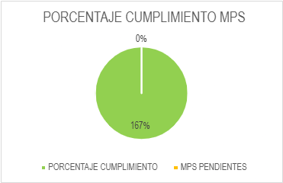
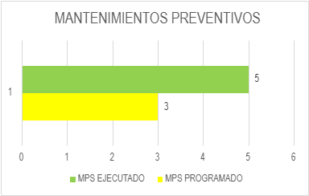
Nivel de Cumplimiento MPS

Slide 5
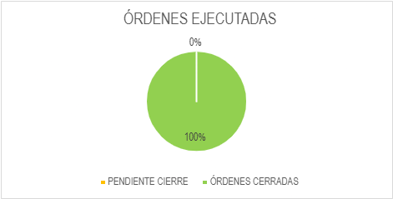
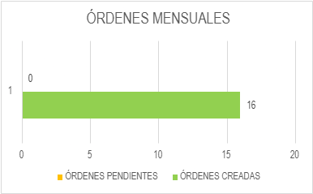
Cantidad de Órdenes Mensuales

